Slide 1





Ocultações Estelares dos Satélites Irregulares
Altair Ramos Gomes Júnior
Marcelo Assafin
Roberto Vieira Martins
Júlio Ignácio Bueno de Camargo
Felipe Braga Ribas
Bruno Eduardo Morgado
Alex Dias Oliveira
Gustavo Benedetti Rossi
Phoebe
Fonte: Cassini

Slide 2

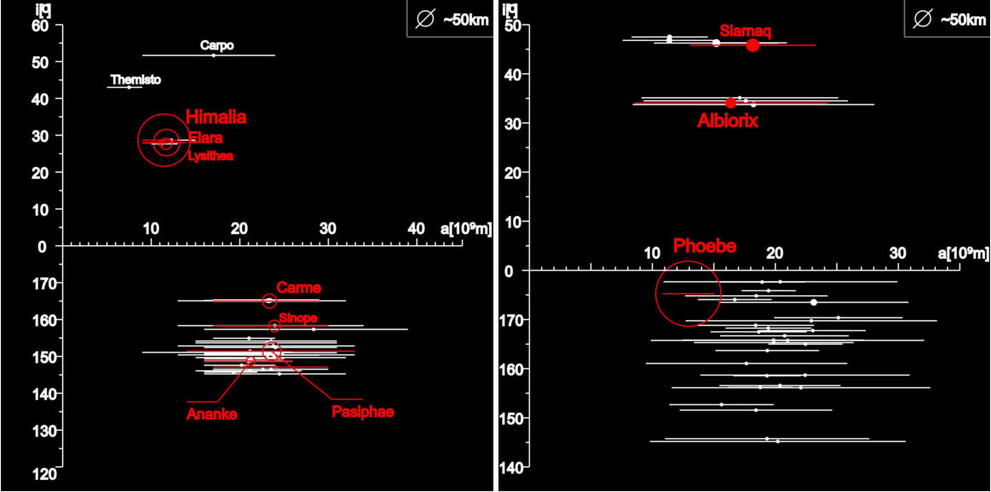
Satélites Irregulares
Satélites de Júpiter
Satélites de Saturno
Notes:
Descrever eixos
Distantes
Excentricidade alta
Inclinação alta
Tamanhos estimados pequenos
Retrógrados
Grupos orbitais
Comparação com os regulares

Slide 3
Satélites Irregulares
Provavelmente capturados pelos planetas gigantes;
Possível origem comum aos Objetos Trans-Netunianos (Jewitt et al., 2007);
Apenas Himalia, Phoebe e Nereida foram observados por sondas;
Estudos mostram que os satélites irregulares tem cores semelhantes a asteroides tipo C, P e D ou a Centauros e TNOs.
Notes:
Nesse contexto pretendiamos apenas melhorar as efemérides, agora queremos fazer ocultações

Slide 4
Astrometria
Observações feitas no OPD, ESO e OHP entre 1992 e 2014;
3 sítios, 5 telescópios, mais de 10 câmeras e mais de 10 filtros;
Mais de 8000 posições identificadas onde 6523 selecionadas como boas posições.

Slide 5
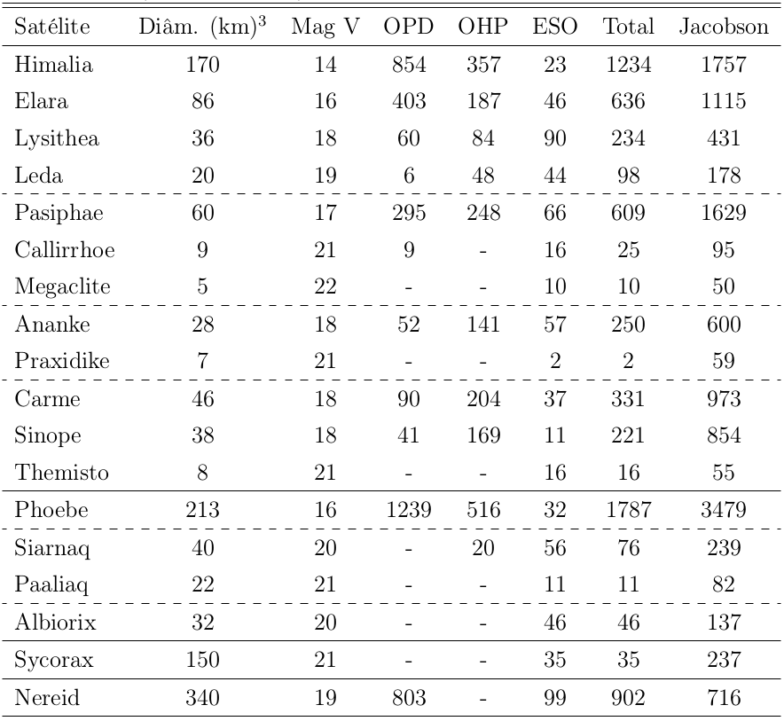
Resultados

Slide 6
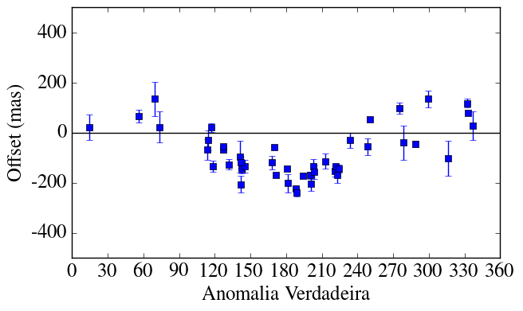
Resultados - Carme

Slide 7
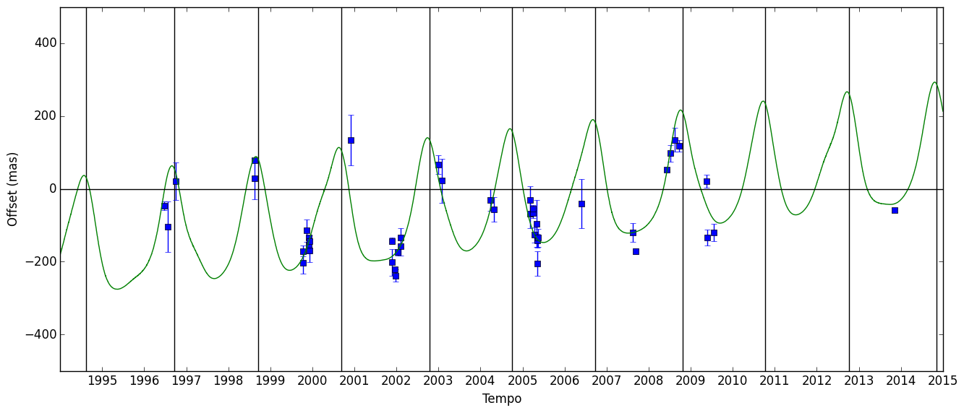
Resultados - Carme
Carme - Declinação
Notes:
Descrever gráfico

Slide 8
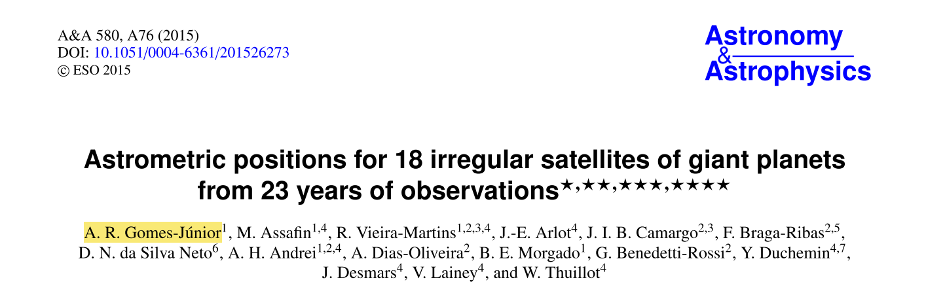
Resultados

Slide 9
Ocultações
Predição de ocultações para 7 satélites de Júpiter (Himalia, Elara, Pasiphae, Sinope, Lysithea, Carme, Ananke), Phoebe, Nereida e Tritão;
Estrelas do catálogo UCAC4 e efemérides do JPL;
Mais de 500 eventos identificados entre Janeiro de 2015 e Dezembro de 2017.
Notes:
Para Nereida foi utilizado o catálogo WFI
Após meados de 2016 teremos o catálogo GAIA

Slide 10
Predição nominal
Ajuste dos offsets
Obs. 22 de Fevereiro de 2015
Obs. 03 de Março de 2015

Slide 11
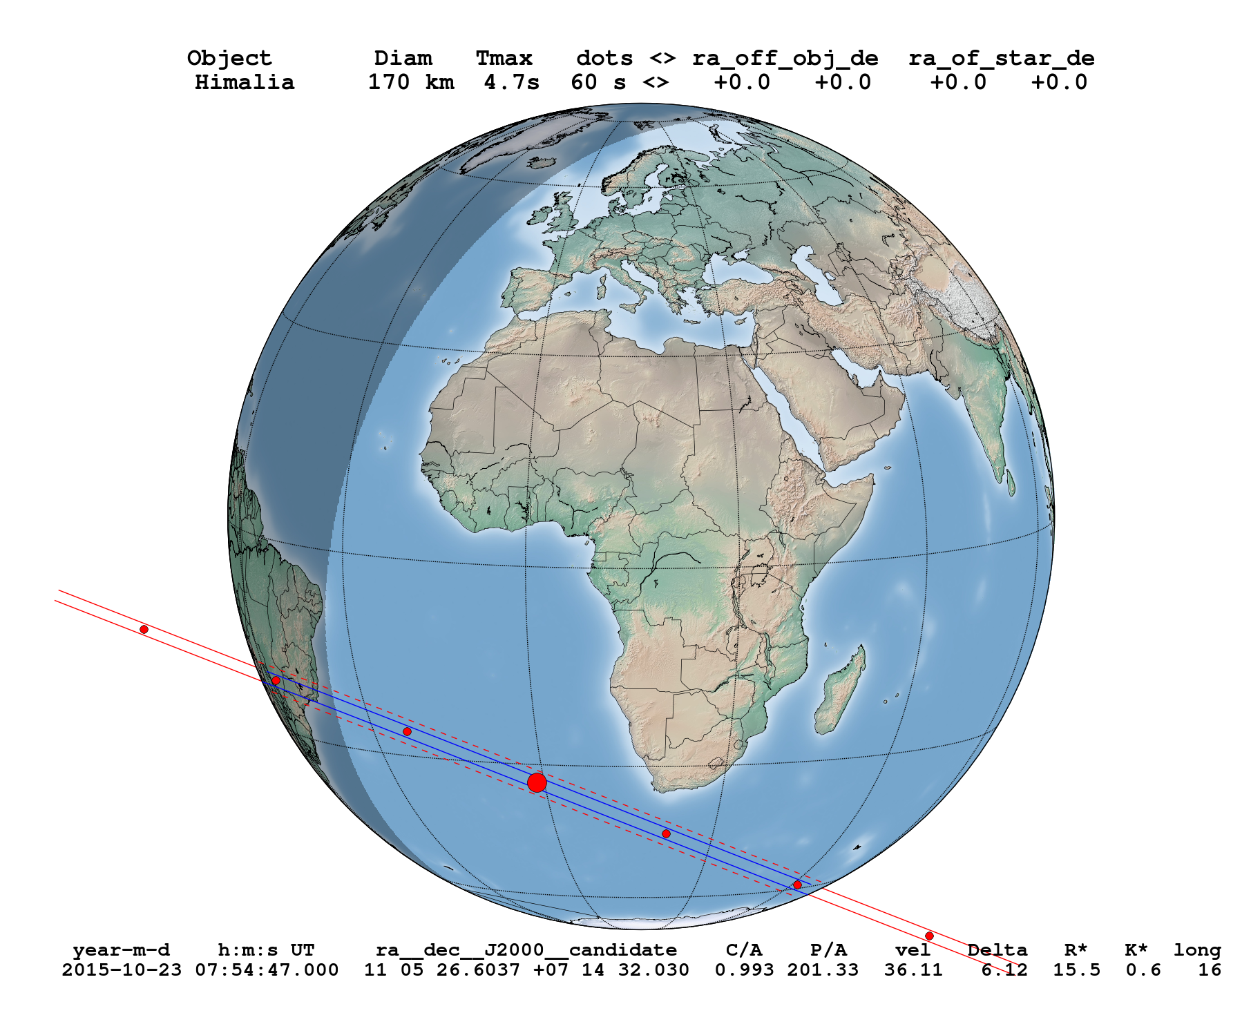
Ocultação de Himalia

Slide 12
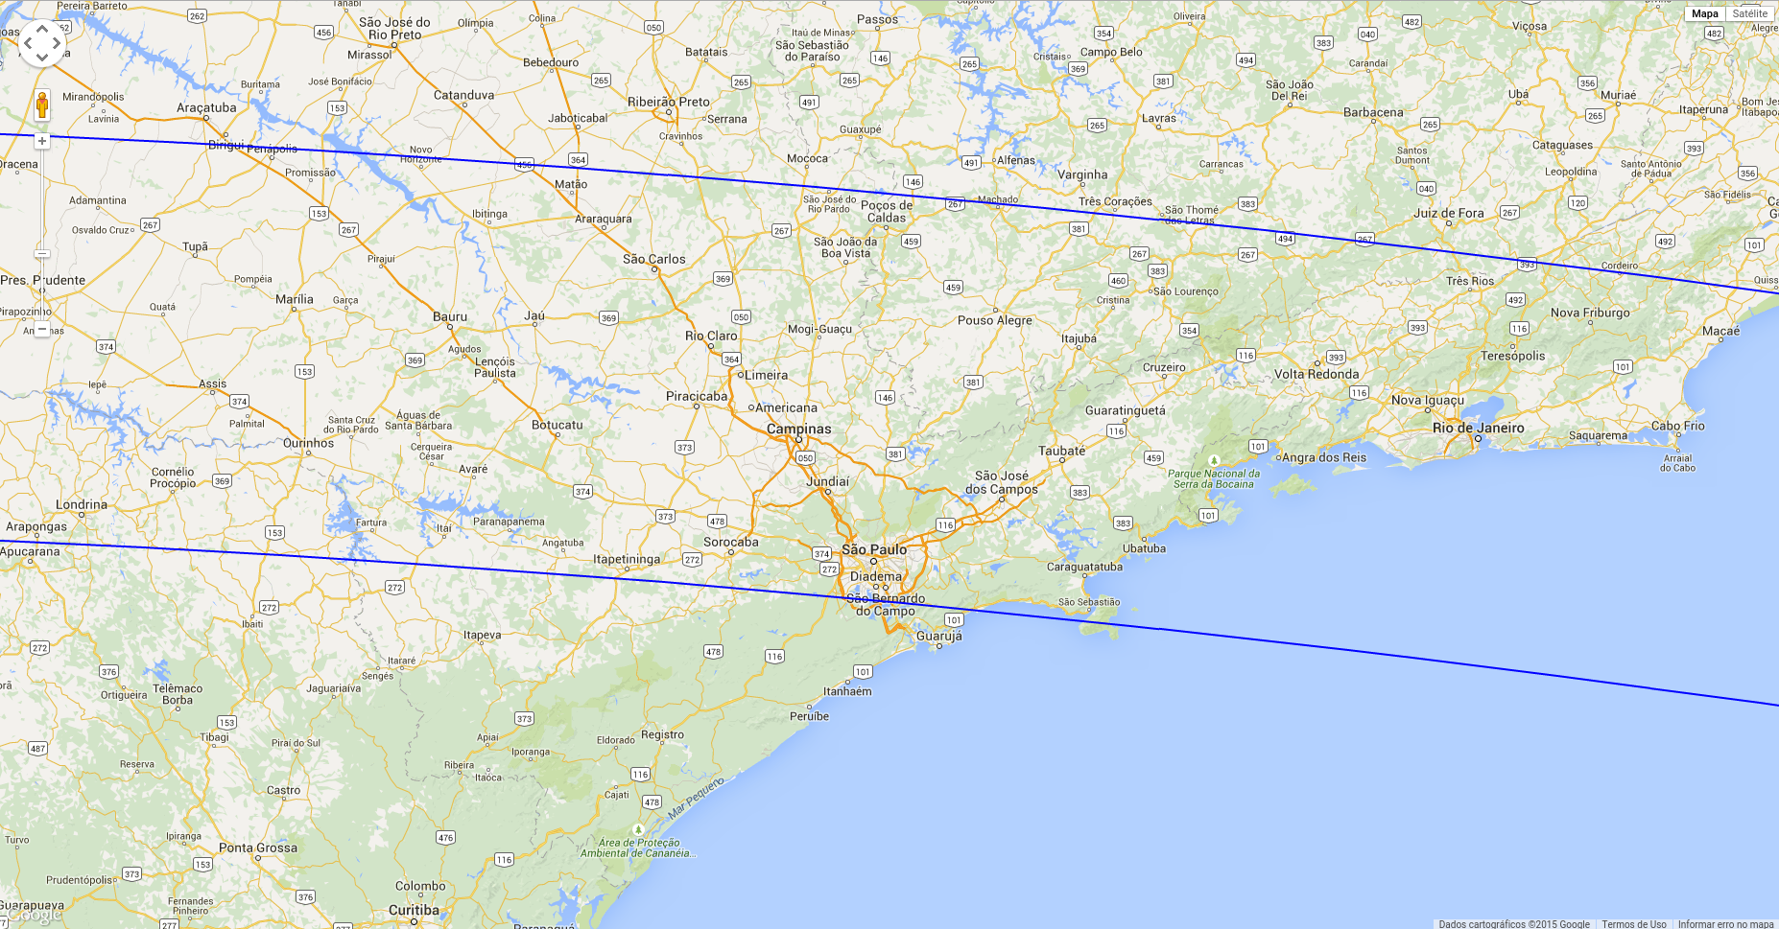
Ocultação de Himalia

Slide 13
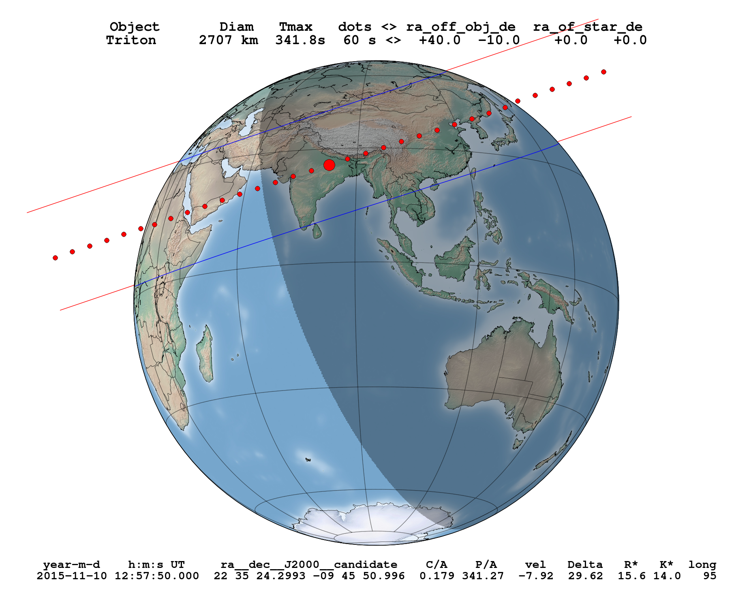
Ocultação de Tritão

Slide 14
Obrigado

